Slide 1
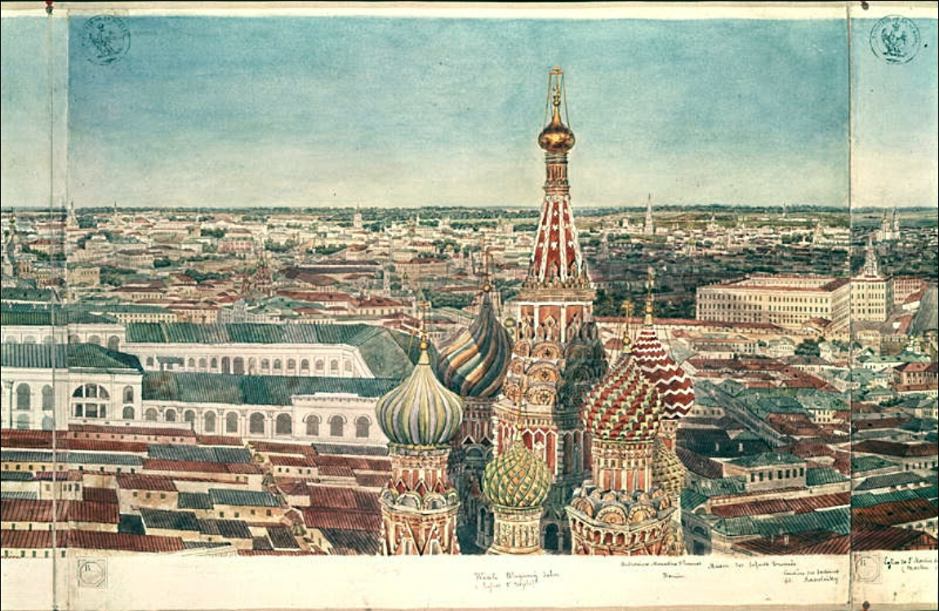
Отечественная война 1812 года
Конкурс ««Недаром помнит вся Россия».
Выполнила Хорошева Наталья Юрьевна
Учитель МБОУ «Воровская СОШ»
Судогодского района
Владимирской области»

Slide 2
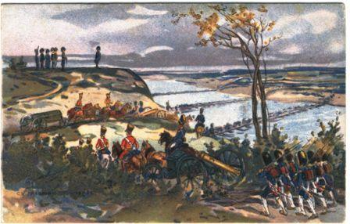
Начало войны.
На рассвете 24 (12 по старому стилю) июня 1812 года войска Наполеона без объявления войны переправились через реку Неман и вторглись в пределы России. Армия Наполеона, которую сам он называл "Великой армией", насчитывала свыше 600 000 человек и 1420 орудий.

Slide 3
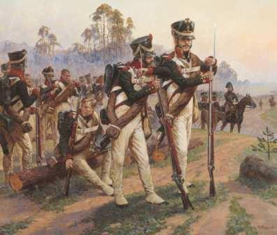
Русская армия
Вторгшемуся неприятелю противостояли 220 - 240 тысяч русских солдат при 942 орудиях - в 3 раза меньше, чем было у противника

Slide 4
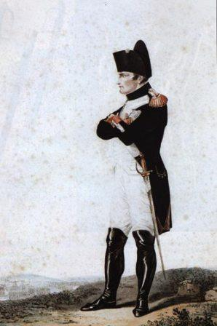
Главнокомандующий французской армией- Наполеон Бонапарт
Французский император. Благодаря победоносным войнам значительно расширил территорию империи, поставил в зависимость от Франции большинство государств Западной и Центральной Европы.
Наполеон обладал феноменальной памятью и работоспособностью, острым умом, военным и государственным гением, даром дипломата, артиста, обаянием, позволявшим ему легко располагать к себе людей

Slide 5
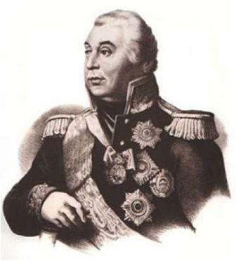
Главнокомандующий русской армией-Кутузов Михаил Илларионович
Все современники единодушно отмечали его исключительный ум, блестящие полководческие и дипломатические дарования и беззаветное служение Родине.
Назначен 8 августа главнокомандующим русской армией.. Прибыв 17 августа в армию, принял решение дать 26 августа генеральное сражение войскам Наполеона под Бородино.

Slide 6
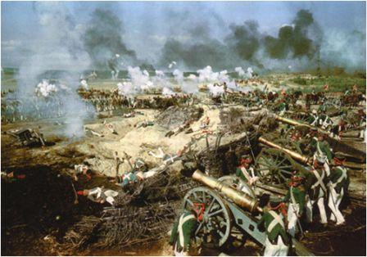
Бородинское сражение
Рано утром 7 сентября 1812 года завязалась великая Бородинская битва. В течение 6 часов русские войска отбивали ожесточенные атаки противника. Потери были огромными с обеих сторон – свыше 38 тысяч русских солдат и 58 тысяч французских.
Император Наполеон вспоминал позже: «Из всех моих сражений самое ужасное то, что я дал под Москвой. Французы показали себя в нем достойными одержать победу, а русские – называться непобедимыми».

Slide 7
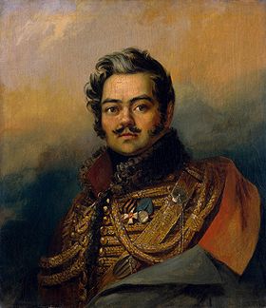
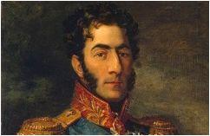
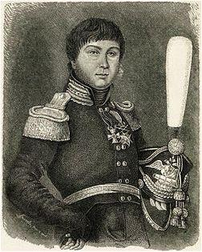
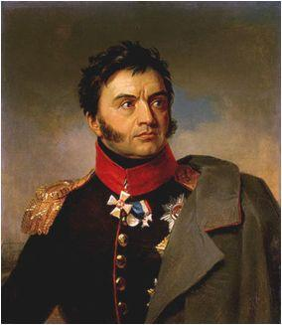
Герои Бородинского сражения
На Бородинском поле плечом к плечу стояли солдаты, офицеры и генералы российской армии, сплотившей в своих рядах русских и украинцев, белорусов и грузин, татар и немцев, объединенных сознанием общего долга и любовью к своему Отечеству.
И потому поровну крови и доблести, мужества и самоотверженности положили на весы победы офицеры и генералы: русский Денис Давыдов, грузин Петр Багратион, немец Александр Фигнер, русский Николай Раевский— России верные сыны.

Slide 8
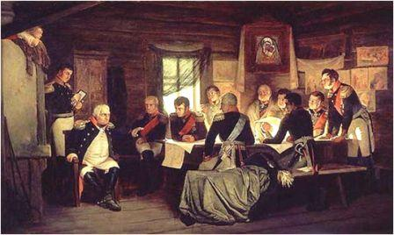
Военный совет
Под Москвой Кутузов полагал дать новое сражение. Но узнав, что резервы не подготовлены, на военном совете в деревне Фили он принял тяжелое решение - оставить Москву французам. "С потерею Москвы не потеряна еще Россия. Первою обязанностью ставлю себе сохранить армию, сблизиться с теми войсками, которые идут на подкрепление, и самым уступлением Москвы приготовить неизбежную гибель неприятелю", - сказал Кутузов на совете в Филях.

Slide 9
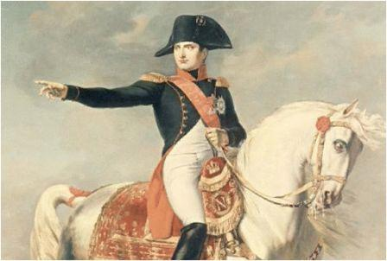
Наполеон в Москве
14 сентября Наполеон уже стоял на Поклонной горе и глядел на залитую солнцем великолепную, с ее причудливыми, непривычными глазу императора очертаниями панораму, любуясь восточной красавицей, как тогда часто называли Москву побывавшие в ней иностранцы. Воображение Байрона увековечило эту минуту.
«Вот башни полудикие Москвы
Перед тобой в венцах из злата
Горят на солнце...
Но увы! То солнце твоего заката»

Slide 10
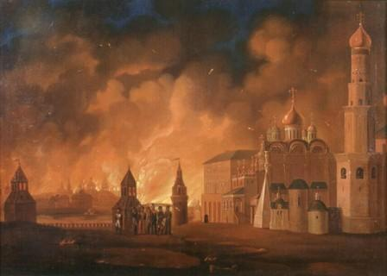
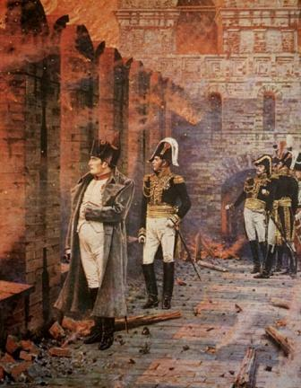
Наполеон в Москве
Наполеоновская армия вступила в Москву. В Европе говорили, будто встречавшие Наполеона в Берлине представители берлинского городского самоуправления в порыве благодарности за приказ продолжать спокойно торговлю в магазинах, не дотянувшись до руки императора, поцеловали его кобылу. Он ждал этого и от Москвы. Но город был оставлен населением. Ни продовольствия, ни отдыха французы не получили. Москва горела.

Slide 11
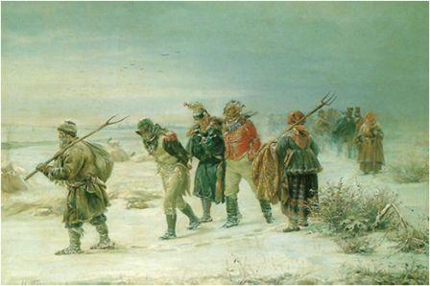
В это время русская армия…
Из Тарутина Кутузов развернул "малую войну" силами армейских партизанских отрядов. Особенно успешно действовали отряды Д.В.Давыдова, А.Н.Сеславина, А.С.Фигнера, И.С.Дорохова, Н.Д.Кудашева, И.М.Вадбольского
После отступления из Москвы русская армия, совершив два перехода по Рязанской дороге, круто повернула на запад и по Калужской дороге вышла в район Тарутина.. Русская армия надежно прикрывала от неприятеля южные губернии - Тулу с ее оружейными заводами, Брянск и Калугу с их большими продовольственными запасами.

Slide 12
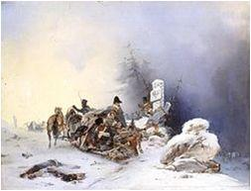
Бегство Наполеона
В Москве Наполеон оказался в западне, зимовать в разорённом пожаром городе не представлялось возможным. Растянутые коммуникации французов были очень уязвимы, армия начинала разлагаться. Наполеон стал готовиться к отступлению. Отступление французской армии было похоже на беспорядочное бегство. Его ускоряло развернувшееся партизанское движение и наступательные действия русских войск.
Бегство французов
Из России.
Виллевальде (1846)

Slide 13
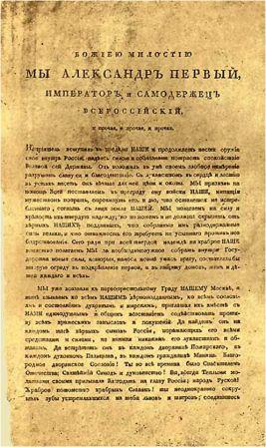
Итоги войны
Манифест российского императора Александра I от (25 декабря 1812 года) 6 января 1813 года ознаменовал завершение Отечественной войны. Манифестом также предписывалось ежегодно в день Рождества Христова праздновать и великий День Победы. Праздник был отменен после Октябрьской революции 1917 года. В январе 1813 года начался «Заграничный поход русской армии» — боевые действия переместились на территорию Германии и Франции. В октябре 1813 года Наполеон был разгромлен в битве под Лейпцигом, а в апреле 1814 года отрёкся от трона Франции

Slide 14
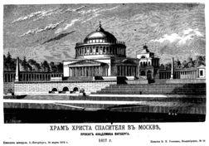
Память о войне
В ознаменование победы в Отечественной войне 1812 года было поставлено множество памятников и мемориалов, из которых наиболее известными являются Храм Христа Спасителя (Москва) и ансамбль Дворцовой площади с Александровской колонной (Санкт-Петербург).

Slide 15
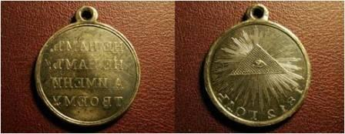
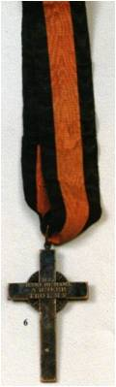
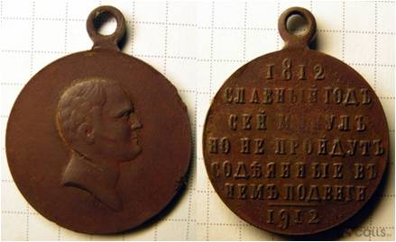
Награды Отечественной войны
5 февраля 1813 г. Император Александр I учредил медаль «В память Отечественной войны 1812 года» для награждения всех участников боевых действий до 1 января 1813 г. - от фельдмаршала до солдата, ополченцев, священников, медицинских чинов. Священнослужители на поле брани оказывали помощь раненым, облегчали их страдания в лазаретах. В приходах своими проповедями священники призывали народ к защите Отечества. За эти славные дела состоявшие в духовном сане до 1 января 1813 г. были награждены наперсным крестом «В память войны 1812 года»

Slide 16

Источники используемых материалов
1. Автор данного шаблона:
Ф.И.О.: Глазунова Галина Борисовна
ОУ: Муниципальное образовательное учреждение средняя общеобразовательная школа №110 Кировского района г. Волгограда
Должность: учитель истории и обществознания
Категория: высшая
Название сайта: http://pedsovet.su/
2. http://www.google.ru/imgres
3. http://www.notabene.ru/history/1812.html
4. http://ote4estvo.ru/geroi-otechestvennoj-vojny-1812-goda/
5. http://ru.wikipedia.org
6. http://www.calend.ru/event/5567/
7. http://www.xxc.ru/stati/text019.htm
8.http://obozrevatel.com/news/2008/5/16/237628.htm 9.http://forum.vidovdan.org/viewtopic.php?f=24&t=11965&p=207458& 10.http://kazan.eparhia.ru/zhurnal/?id=21295&print=1 11.http://allgfx.net/2010/12/13/page/2/
12.http://alldes.net/photoshop-tutorials/desing/dizain-saita-stilie-staroi-bumaghi.html
13. http://www.retromap.ru/links/album14.html
14.http://apew.ru/defensive-equipment-war
  15. http://nach-9school.ucoz.ru/load/urok_tekhnologii_v_3_klasse/1-1-0-3
  16. http://www.proshkolu.ru/user/sergeywaz/file/840056/
  17. http://rufoto.eu/domain/g-vik.narod.ru/
  18. http://www.youtube.com/watch?v=gk9lLxyTJbo&feature=related
  19. http://www.youtube.com/watch?v=jNKXoqFESaQ&feature=related

